Slide 1
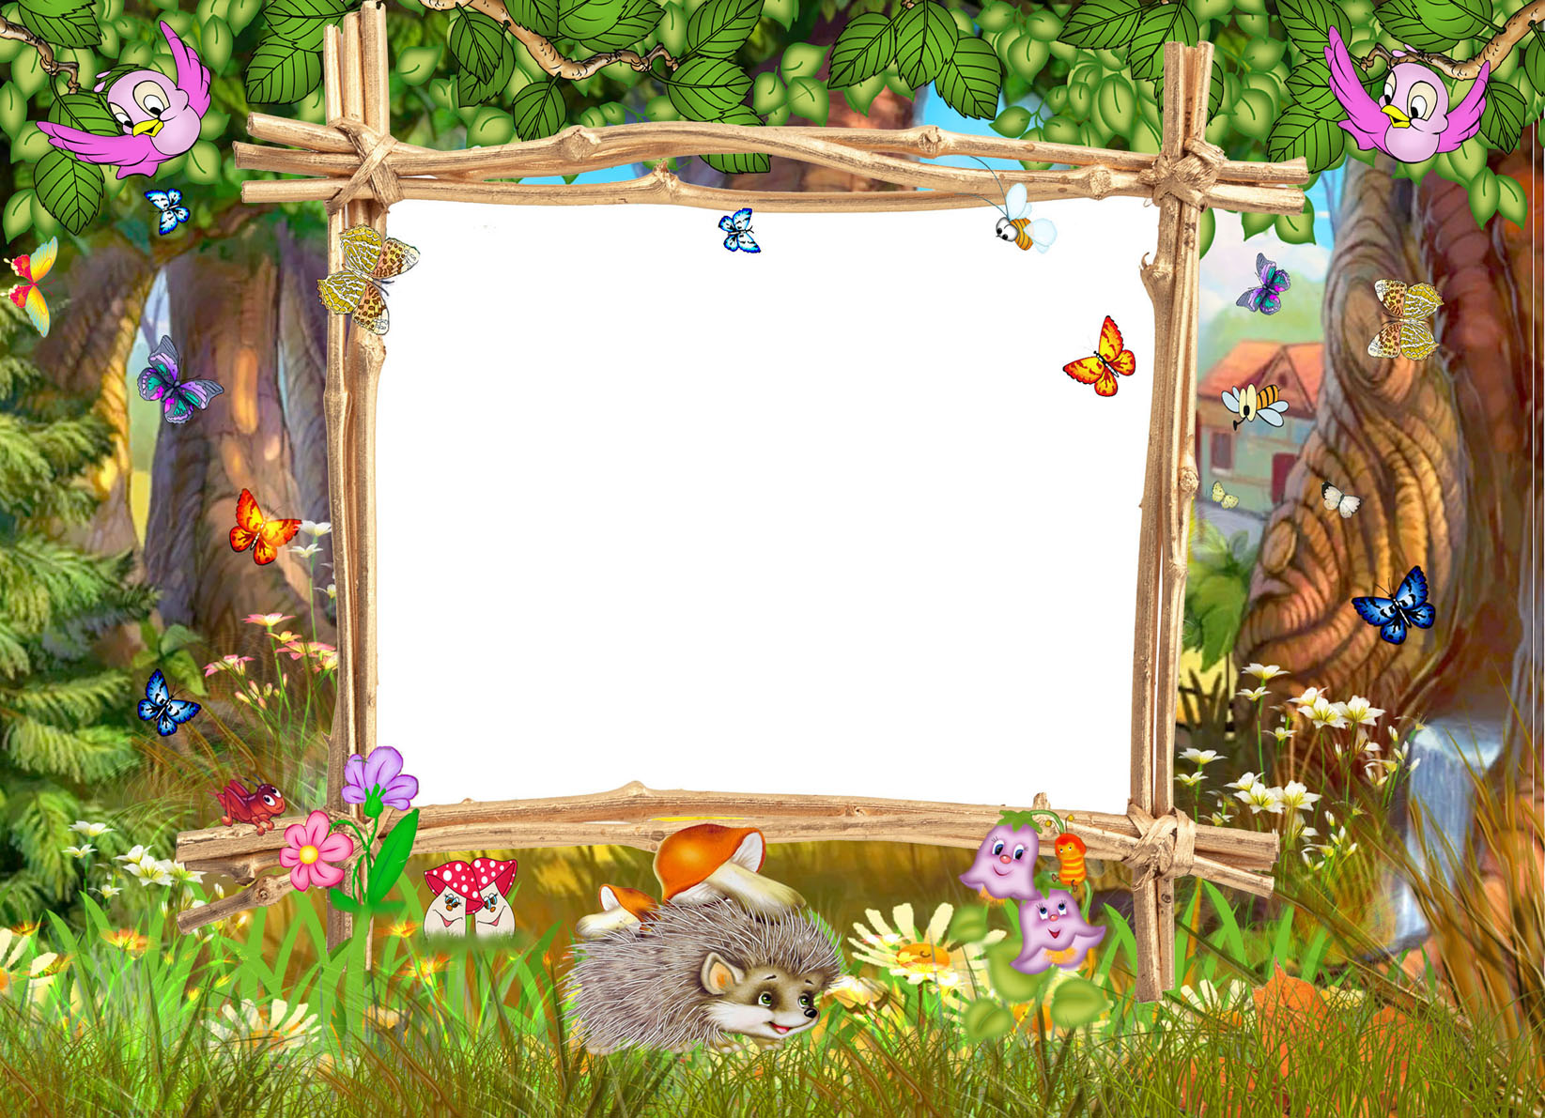

Князева Татьяна Юрьевна
учитель начальных классов
МОУ СОШ № 144
г. Нижний Новгород
Вариант 1
Вариант 3
Вариант 2
Использован шаблон создания тестов в PowerPoint

Slide 2
Верно: 15
Ошибки: 1
Отметка: 4
Время: 0 мин. 42 сек.
исправить
ещё

Slide 3

6 ∙ 9 =
56
63
54

Slide 4
24 : 3 =
6
4
8

Slide 5
48 : 8 =
8
6
5

Slide 6
9 ∙ 5 =
42
46
45

Slide 7
6 ∙ 7 =
48
42
54

Slide 8
9 ∙ 8 =
72
63
54

Slide 9
63 : 7 =
7
8
9

Slide 10
25 : 5 =
5
6
4

Slide 11
64 : 8 =
7
8
9

Slide 12
5 ∙ 6 =
36
35
30

Slide 13
9 ∙ 9 =
78
81
72

Slide 14
4 ∙ 5 =
25
16
20

Slide 15
56 : 7 =
8
6
9

Slide 16
40 : 8 =
5
6
4

Slide 17
32 : 4 =
8
6
7

Slide 18
7 ∙ 7 =
48
63
49

Slide 19
8 ∙ 6 =
48
42
49

Slide 20
5 ∙ 5 =
24
25
20

Slide 21
24 : 6 =
3
8
4

Slide 22
7 ∙ 8 =
56
54
63

Slide 23
81 : 9 =
8
7
9

Slide 24
15 : 5 =
2
3
10

Slide 25
7 ∙ 6 =
48
42
49

Slide 26
9 ∙ 7 =
63
72
56

Slide 27
56 : 8 =
8
7
9

Slide 28
5 ∙ 7 =
36
42
35

Slide 29
72 : 8 =
8
7
9

Slide 30
49 : 7 =
8
7
9

Slide 31
36 : 6 =
6
7
5

Slide 32
8 ∙ 8 =
56
63
64

Slide 33
54 : 9 =
8
6
7

Slide 34
9 ∙ 4 =
35
36
32

Slide 35
7 ∙ 9 =
64
72
63

Slide 36
6 ∙ 8 =
48
54
42

Slide 37
35 : 7 =
4
5
6

Slide 38
9 ∙ 6 =
64
54
56

Slide 39
42 : 7 =
6
7
5

Slide 40
36 : 4 =
8
7
9

Slide 41
8 ∙ 7 =
64
56
63

Slide 42
24 : 4 =
8
3
6

Slide 43
7 ∙ 2 =
14
16
12

Slide 44
72 : 9 =
9
7
8

Slide 45
30 : 6 =
5
7
6

Slide 46
5 ∙ 8 =
35
48
40

Slide 47
63 : 9 =
8
7
6

Slide 48
6 ∙ 3 =
24
16
18

Slide 49
27 : 3 =
9
8
7

Slide 50
6 ∙ 6 =
36
42
35

Slide 51
Использованы источники:
http://klipart.org/uploads/posts/2009-09/1253624896_na-poljanke-copy.jpg - детская рамка «На полянке»
http://www.avel-m.ru/uploaded_files/shop_images/4786.jpg - ромашка

